Slide 1
LAB 2 Shared Wallet
Hanif Shafwan Mahib
1103194150

Slide 2
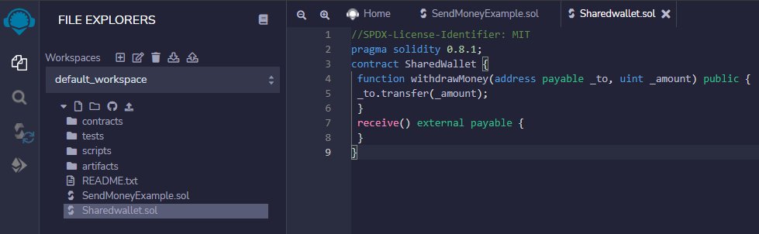
1. Membuat kontrak pintar yang sangat mendasar. Itu dapat menerima Eter dan dimungkinkan untuk menarik Eter, tetapi secara keseluruhan, belum terlalu berguna. Dengan source code dibawah.

Slide 3
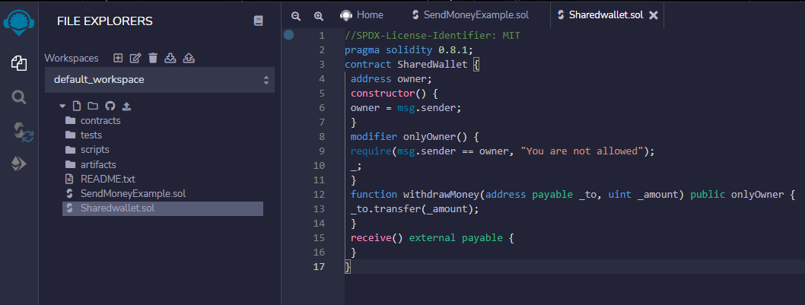
2. Menambahakan source code berikut untuk membatasi penarikan kepada pemilik dompet. Bagaimana kita bisa menentukan pemiliknya? Penggunalah yang menerapkan kontrak pintar. Diketahui bahwa kita juga dapat menambahkan pengubah "onlyOwner" ke fungsi withdrawMoney!

Slide 4
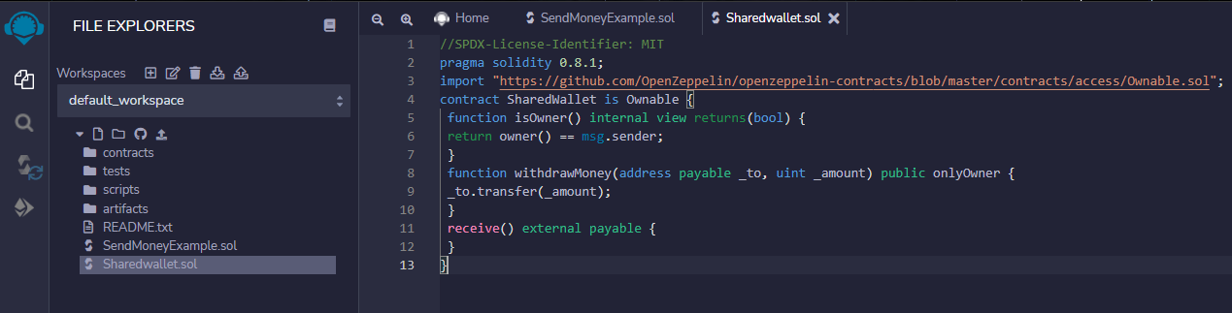
3. Dibawah ini kita manggunakan reuse smart kontrak, memiliki logika pemilik secara langsung dalam satu kontrak pintar tidak mudah untuk diaudit. Ketika kita memecahnya menjadi bagian-bagian yang lebih kecil dan menggunakan kembali kontrak pintar yang telah diaudit dari OpenZeppelin untuk itu. Kontrak OpenZeppelin terbaru tidak memiliki fungsi isOwner() lagi, jadi kita harus membuatnya sendiri. Perhatikan bahwa pemilik() adalah fungsi dari kontrak Ownable.sol.

Slide 5
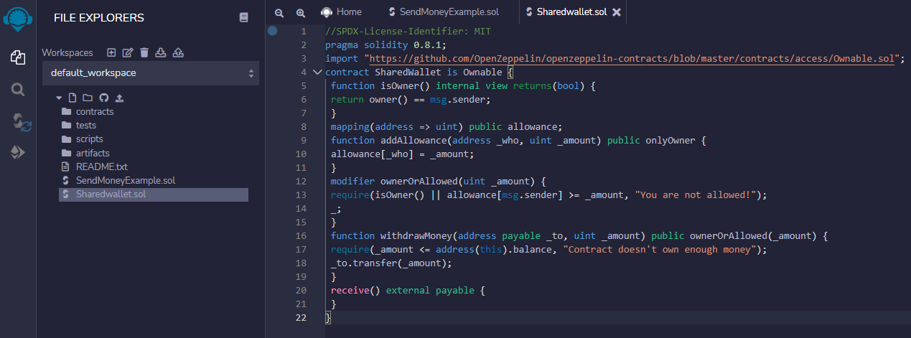
4. Pada langkah ini kita menambahkan pemetaan sehingga kita dapat menyimpan alamat => unit ammouts. Ini akan seperti array yang menyimpan [0x123546...] alamat, ke nomor tertentu. Jadi, kita selalu tahu berapa banyak yang bisa ditarik seseorang. Dan ada tambahkan pengubah baru yang memeriksa: Apakah pemiliknya sendiri atau hanya seseorang dengan uang saku?

Slide 6
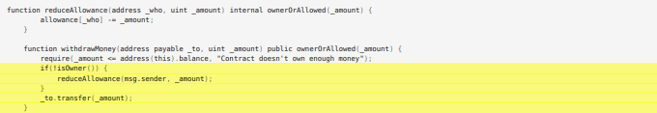
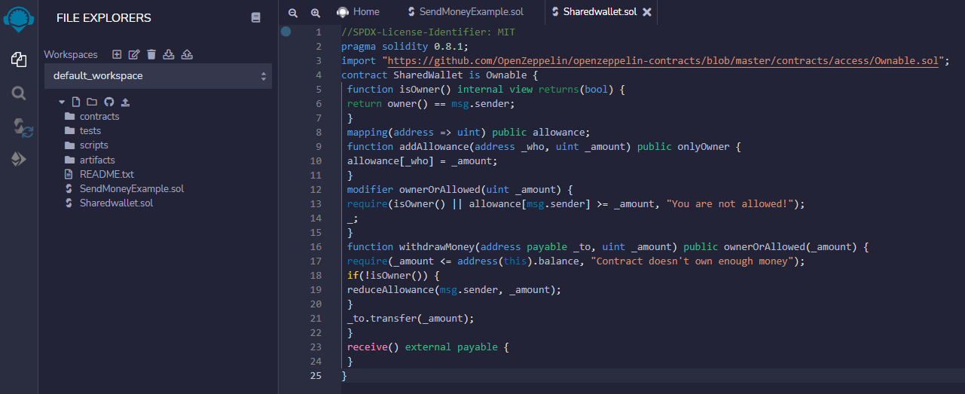
5. Dalam meningkatkan kontrak pintar kita dan menghindari pengeluaran ganda kita dapat mengubah sedikit source codenya seperti dibawah ini.

Slide 7
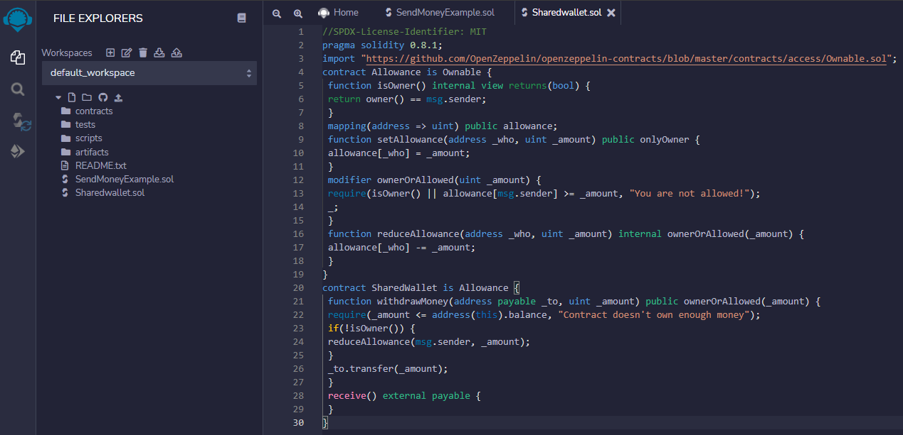
6. Sekarang kami mengetahui fungsi dasar kami, kami dapat menyusun kontrak pintar secara berbeda. Untuk membuatnya lebih mudah dibaca, kami dapat memecah fungsionalitas menjadi dua kontrak pintar yang berbeda. Perhatikan bahwa karena Tunjangan Dapat Dimiliki, dan SharedWallet adalah Tunjangan, oleh karena itu dengan sifat komutatif, SharedWallet juga Dapat Dimiliki.

Slide 8
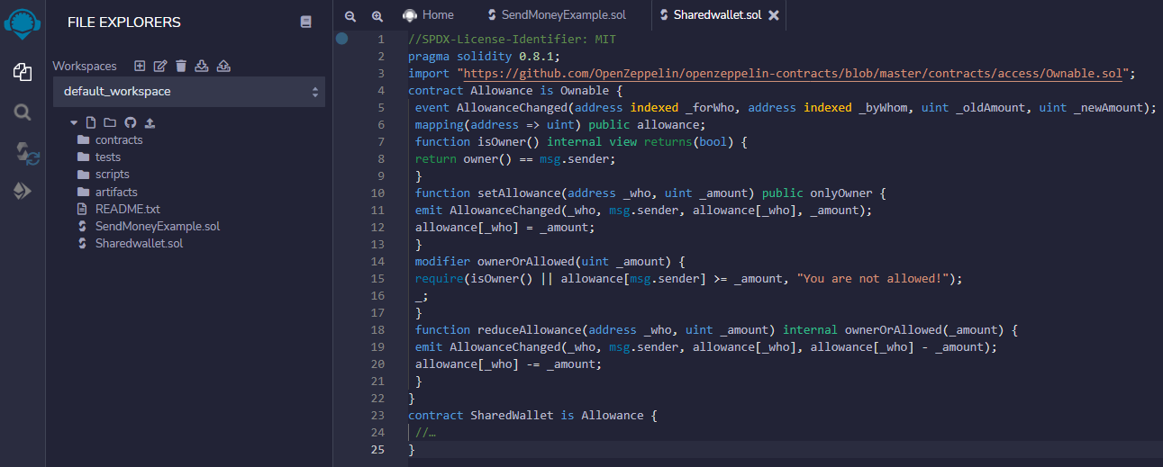
7. Tambahkan Acara di Kontrak Cerdas Tunjangan dengan source code dibawah:
[event AllowanceChanged(address indexed _forWho, address indexed _byWhom, uint _oldAmount, uint _newAmount);]
[emit AllowanceChanged(_who, msg.sender, allowance[_who], _amount);]
[emit AllowanceChanged(_who, msg.sender, allowance[_who], allowance[_who] - _amount);]

Slide 9
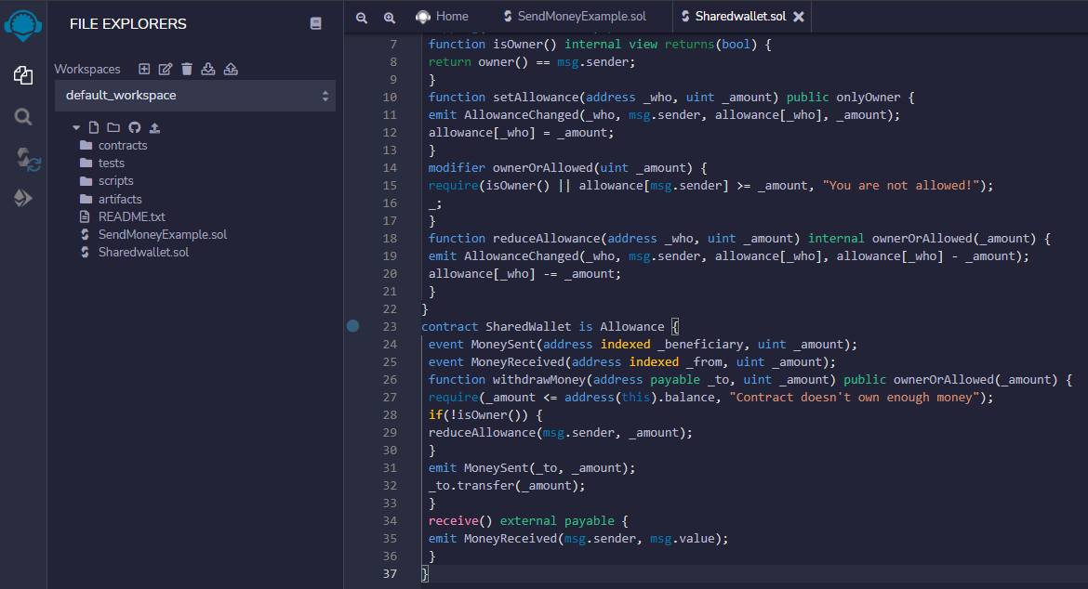
8. Menambahkan Events in the SharedWallet Smart kontrak

Slide 10
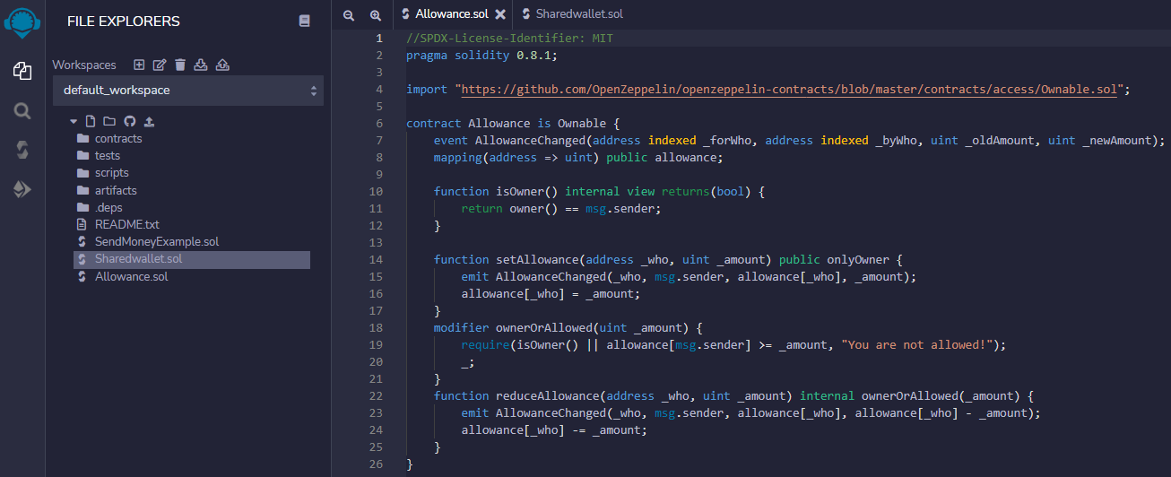
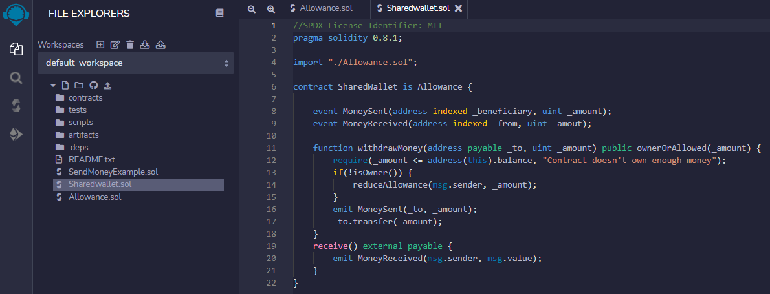
9. Step terakhir memindahkan smart kontrak ke separate files and use import functionality

Slide 11
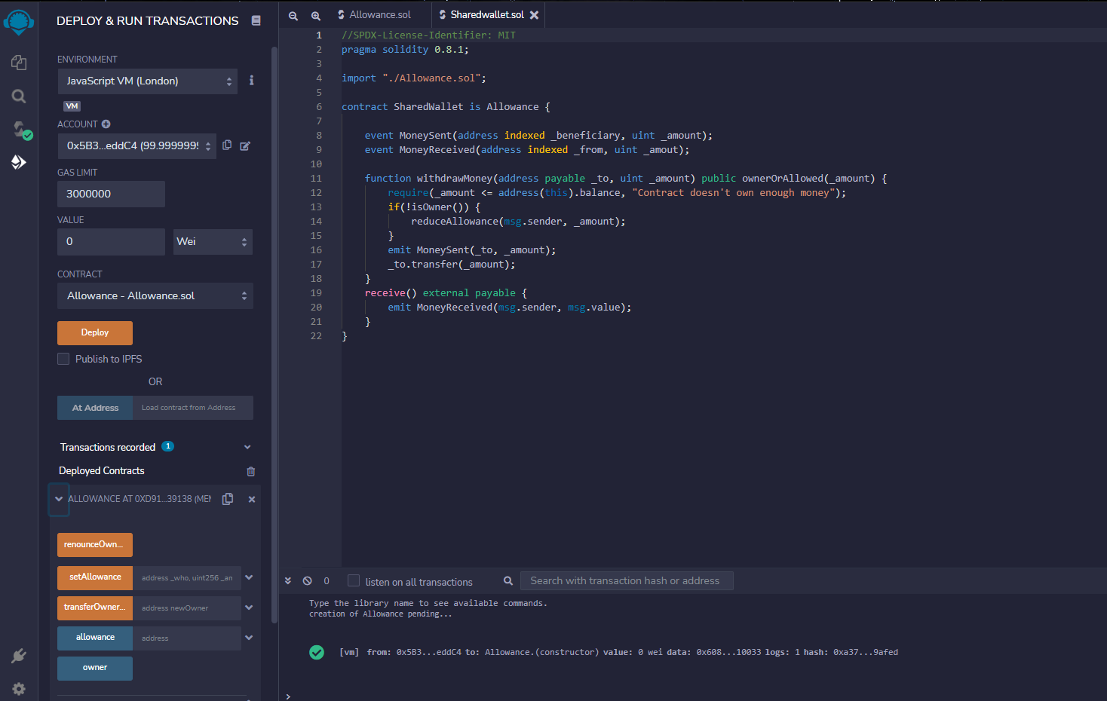
10. Lalu kita deploy

